Slide 1
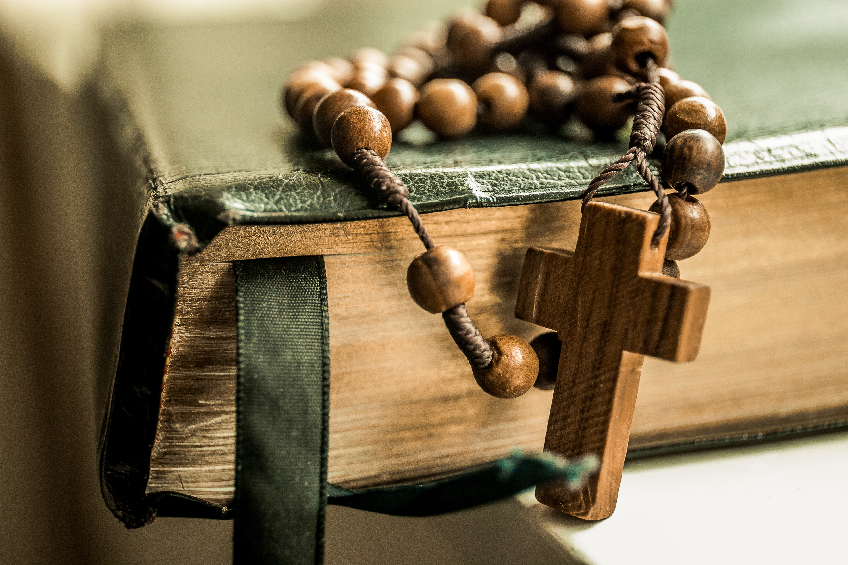
Gruppi di ascolto della Parola di Dio Chiesa San Gaetano “Il sussurro di una brezza leggera”
Al centro degli incontri di quest’anno di condivisione sulla Parola di Dio ci accompagna la figura del profeta Elia che ci racconta il cammino continuamente aperto di scoperta del vero volto di Dio .
Quarto incontro:
« Il Signore è Dio»
1Re 18, 20-46
Mercoledì 24 gennaio ore 21
L’invito è aperto a tutta la Comunità adulta.
Sono invitati in modo particolare le catechiste, gli allenatori, i dirigenti dell’ASD OSG e tutti gli adulti che svolgono un compito educativo e un servizio per i ragazzi.
Si consiglia di portare con sé la Bibbia.

